Slide 1

Reembolso de despesas
Etapa Solicitante

Slide 2
Introdução
A implementação deste processo na MinhaCNC, visa minimizar o trâmite de papeis na organização e também eliminar o ações manuais e operacionais de preenchimento de arquivo PDF, impressão, coleta de assinatura da chefia imediata, protocolo e digitação no sistema TOTVS RM do operador da Gerência Financeira.

Slide 3
Como acesso a solicitação de reembolso?

Slide 4
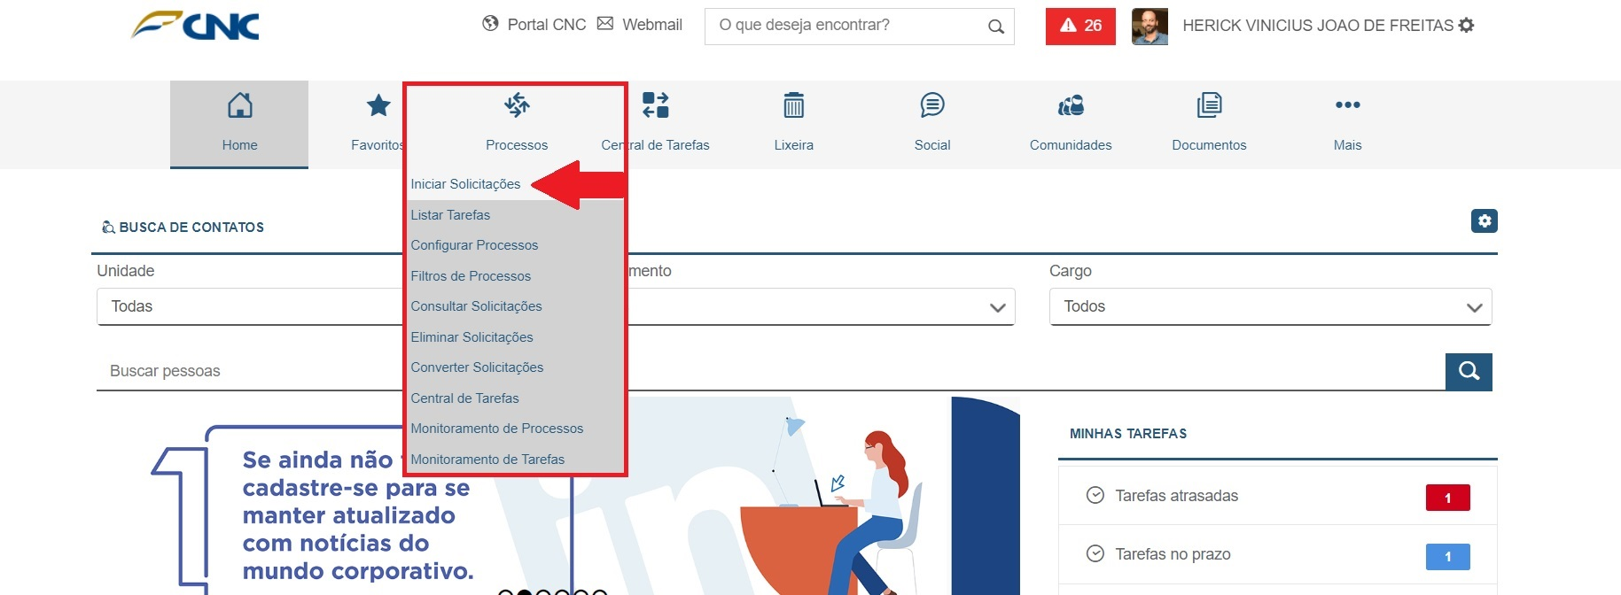
Na minha.cnc.org.br vá em Processos – Iniciar Solicitações.

Slide 5
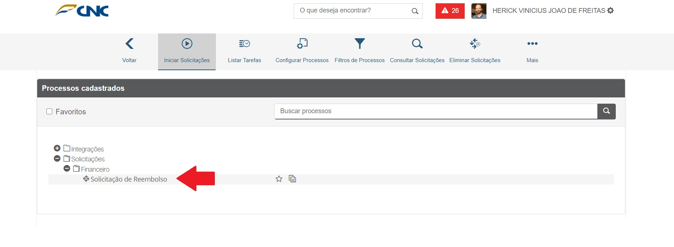
Acesse Solicitações – Financeiro – Solicitação de Reembolso.

Slide 6
Como preencher a solicitação?
O formulário disponibilizado possui sete campos, todos com preenchimento obrigatório. A maioria deles são listas para seleção, apresentando dados em tempo real dos cadastros do sistema TOTVS RM. Atenção é obrigatória a inclusão do comprovante da despesa clicando em anexo.

Slide 7
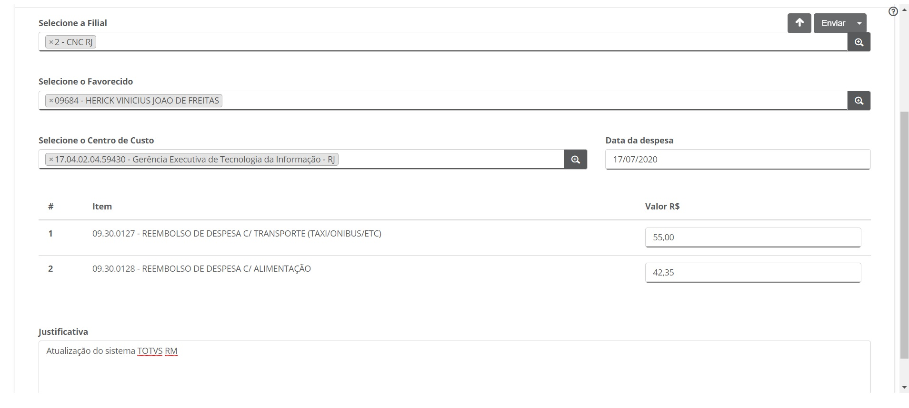
Informe todos os dados e justifique antes de incluir o comprovante em Anexos.

Slide 8
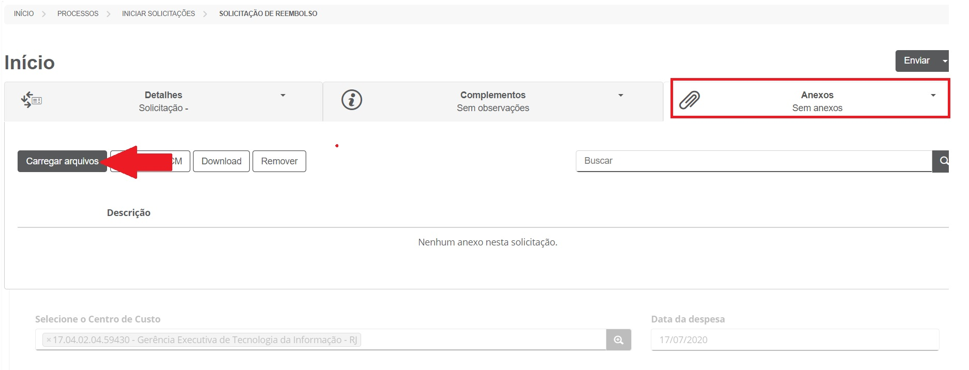
Em Anexos inclua o comprovante.

Slide 9
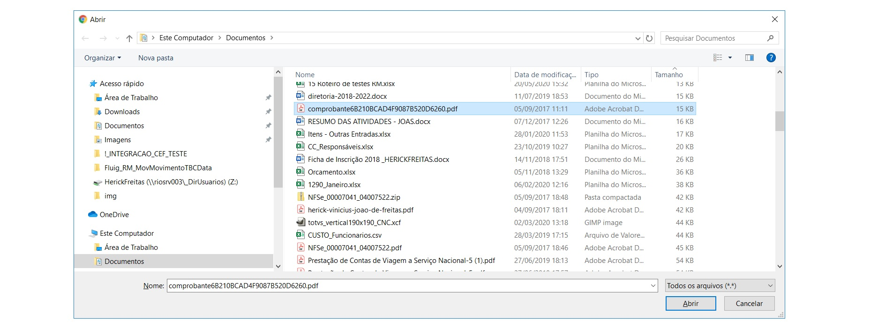
Selecione o comprovante.

Slide 10
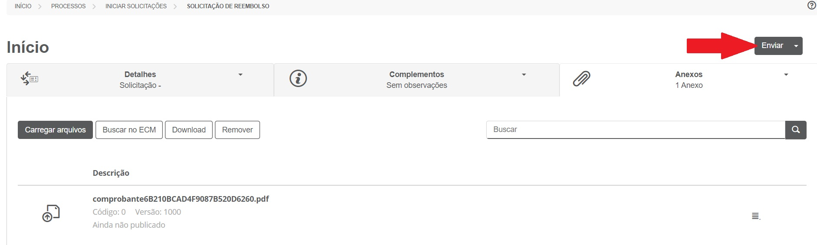
Clique em enviar para encaminhar a solicitação.

Slide 11
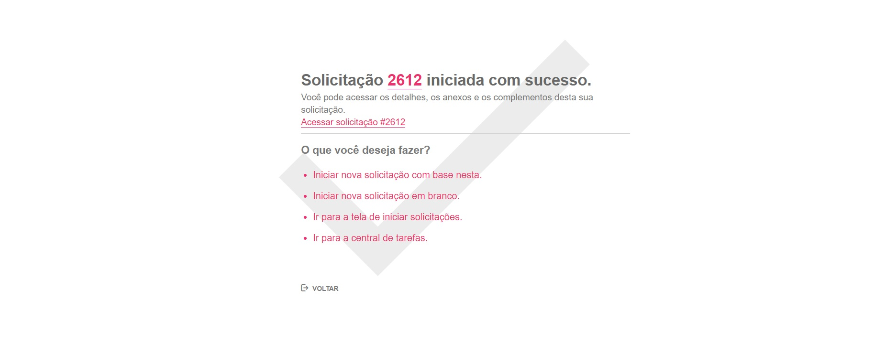
Em seguida receberá um status da solicitação incluída.

